Slide 1
Komunikasi Sel
Dr. Henny Saraswati, M.Biomed

Slide 2
Kemampuan Akhir yang Diharapkan
Mahasiswa dapat menguraikan proses komunikasi sel

Slide 3
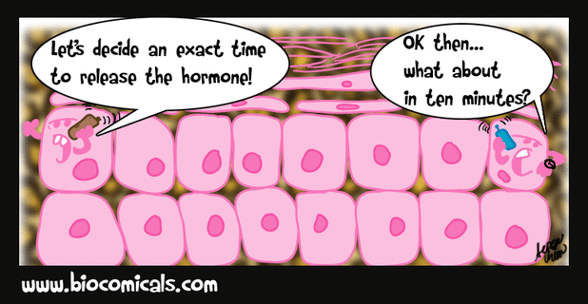

Slide 4
Komunikasi Sel
Sel-sel dalam makhluk hidup multiseluler saling berkomunikasi
Komunikasi sel ini menggunakan molekul sebagai sinyal
Molekul-molekul ini antara lain protein, peptida, nukleotida, asam amino, steroid dan beberapa lipid
Molekul-molekul ini ada yang terdapat pada membran atau disekresikan melalui eksositosis
Notes:
Apa itu biologi?

Slide 5
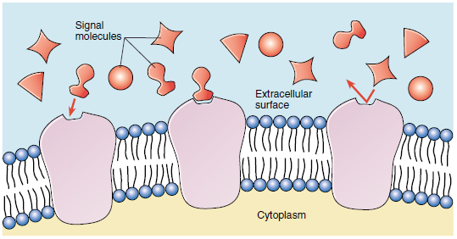
Komunikasi Sel
Molekul-molekul ini akan berikatan dengan reseptor yang ada di permukaan sel
Reseptor bersifat spesifik dengan molekul ini

Slide 6
Macam-macam Komunikasi Sel
Ada 4 macam komunikasi sel:
Kontak langsung
Sinyal Parakrin
Sinyal Endokrin
Sinyal Sinaptik

Slide 7
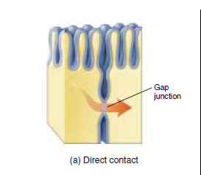
Komunikasi Kontak Langsung
Apabila molekul sinyal dari satu sel langsung diterima oleh sel di sebelahnya

Slide 8
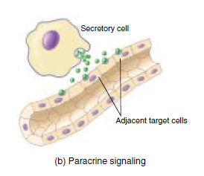
Sinyal parakrin
Apabila sinyal molekul dari sel diterima oleh sel-sel di sekitarnya

Slide 9
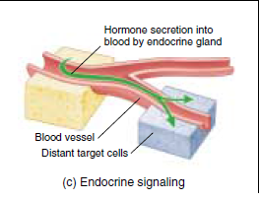
Sinyal Endokrin
Apabila molekul sinyal masuk ke dalam peredaran darah dan diterima oleh sel yang letaknya berjauhan
Molekul sinyal yang dilepaskan dengan cara ini adalah hormon

Slide 10
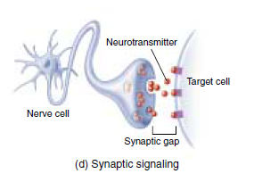
Sinyal Sinaptik
Merupakan cara komunikasi sel saraf dengan sel lain yang jauh letaknya
Sel saraf yang panjang akan melepaskan neurotransmitter ke sel target

Slide 11
Tahapan Komunikasi Sel
Terdiri dari 3 tahap :
Penerimaan sinyal → molekul sinyal berikatan oleh reseptor yang ada di permukaan sel
Transduksi → mengubah molekul sinyal yang berikatan dg reseptor menjadi respon seluler yang spesifik, mis.epinefrin mengaktifkan glikogen fosforilase
Respon → respon seluler spesifik teraktifkan, mis. Proses glikolisis, proses pengaturan sitoskeleton, atau aktivasi gen tertentu di dalam sel

Slide 12
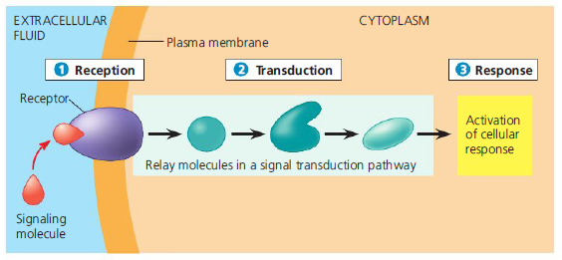

Slide 13
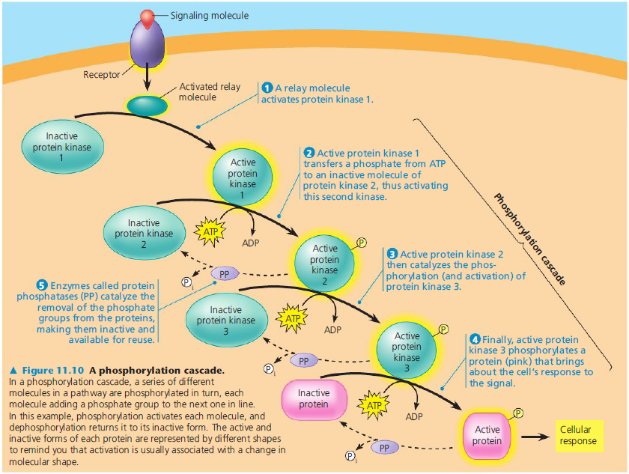
Contoh jalur transduksi sinyal

Slide 14
Reseptor
Terdapat 2 macam reseptor :
Reseptor di membran sel (reseptor permukaan sel)
Reseptor di dalam sel

Slide 15
Reseptor Permukaan sel
Reseptor di membran sel akan meneruskan sinyal dari luar sel ke dalam sel dengan cara mengubah bentuknya
Kegagalan fungsi pada reseptor permukaan sel dihubungkan dengan beberapa penyakit, mis.kanker, penyakit jantung dan asma

Slide 16
Reseptor di dalam sel
Reseptor ini terdapat di dalam sitoplasma atau inti sel
Sinyal molekul akan terikat dengan reseptor ini
Contohnya testosteron yang berperan dalam mengontrol karakteristik jenis kelamin pria

Slide 17
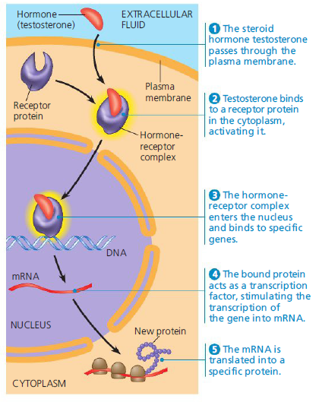

Slide 18
Apoptosis

Slide 19
Apoptosis
Adalah program kematian sel
Kematian sel disebabkan karena infeksi, kerusakan atau juga sudah berumur tua
Pada apoptosis terjadi akan perusakan DNA dan organel
Selain itu struktur sel akan mengerut dan bentuknya menjadi tidak beraturan

Slide 20
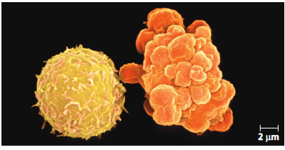
Sel darah putih yang mengalami apoptosis
Sel normal
Sel apoptotik

Slide 21
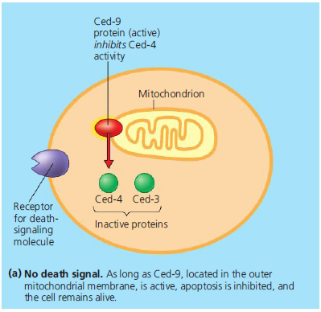
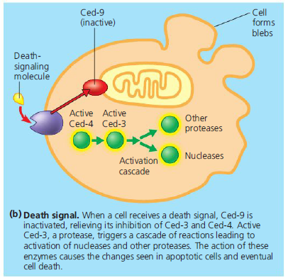
Mekanisme yang terjadi pada saat apoptosis

Slide 22
QUESTION??

